Slide 1

分配性注意力測驗
進入測驗
回上一頁

Notes:
按8可跳到下一頁
按2跳到「受測者資料管理」頁面
測驗中的任何一個畫面，只要按Esc就可以回到「受測者資料管理」頁面

Slide 2
測驗簡介
本測驗想要評估您分配性注意力。
請用鍵盤操作本測驗。
完成全部測驗大概需要10分鐘。
操作測驗時，做得越正確越好。
下一頁
Notes:
按8可跳到下一頁

Slide 3
操作示範
開始
略過

Notes:
按8可跳到下一頁
按2跳到PPT 18頁

Slide 4
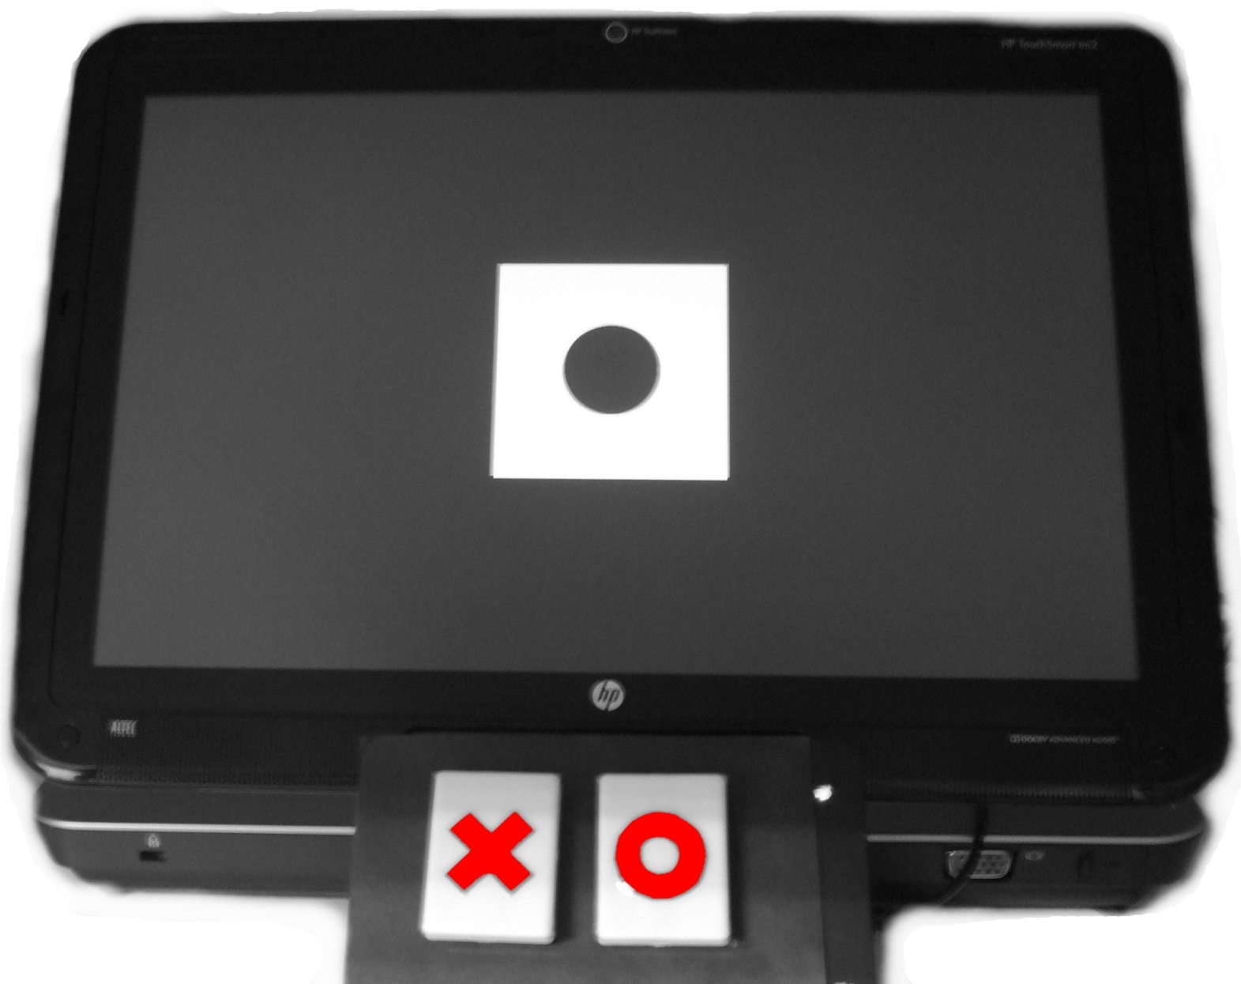
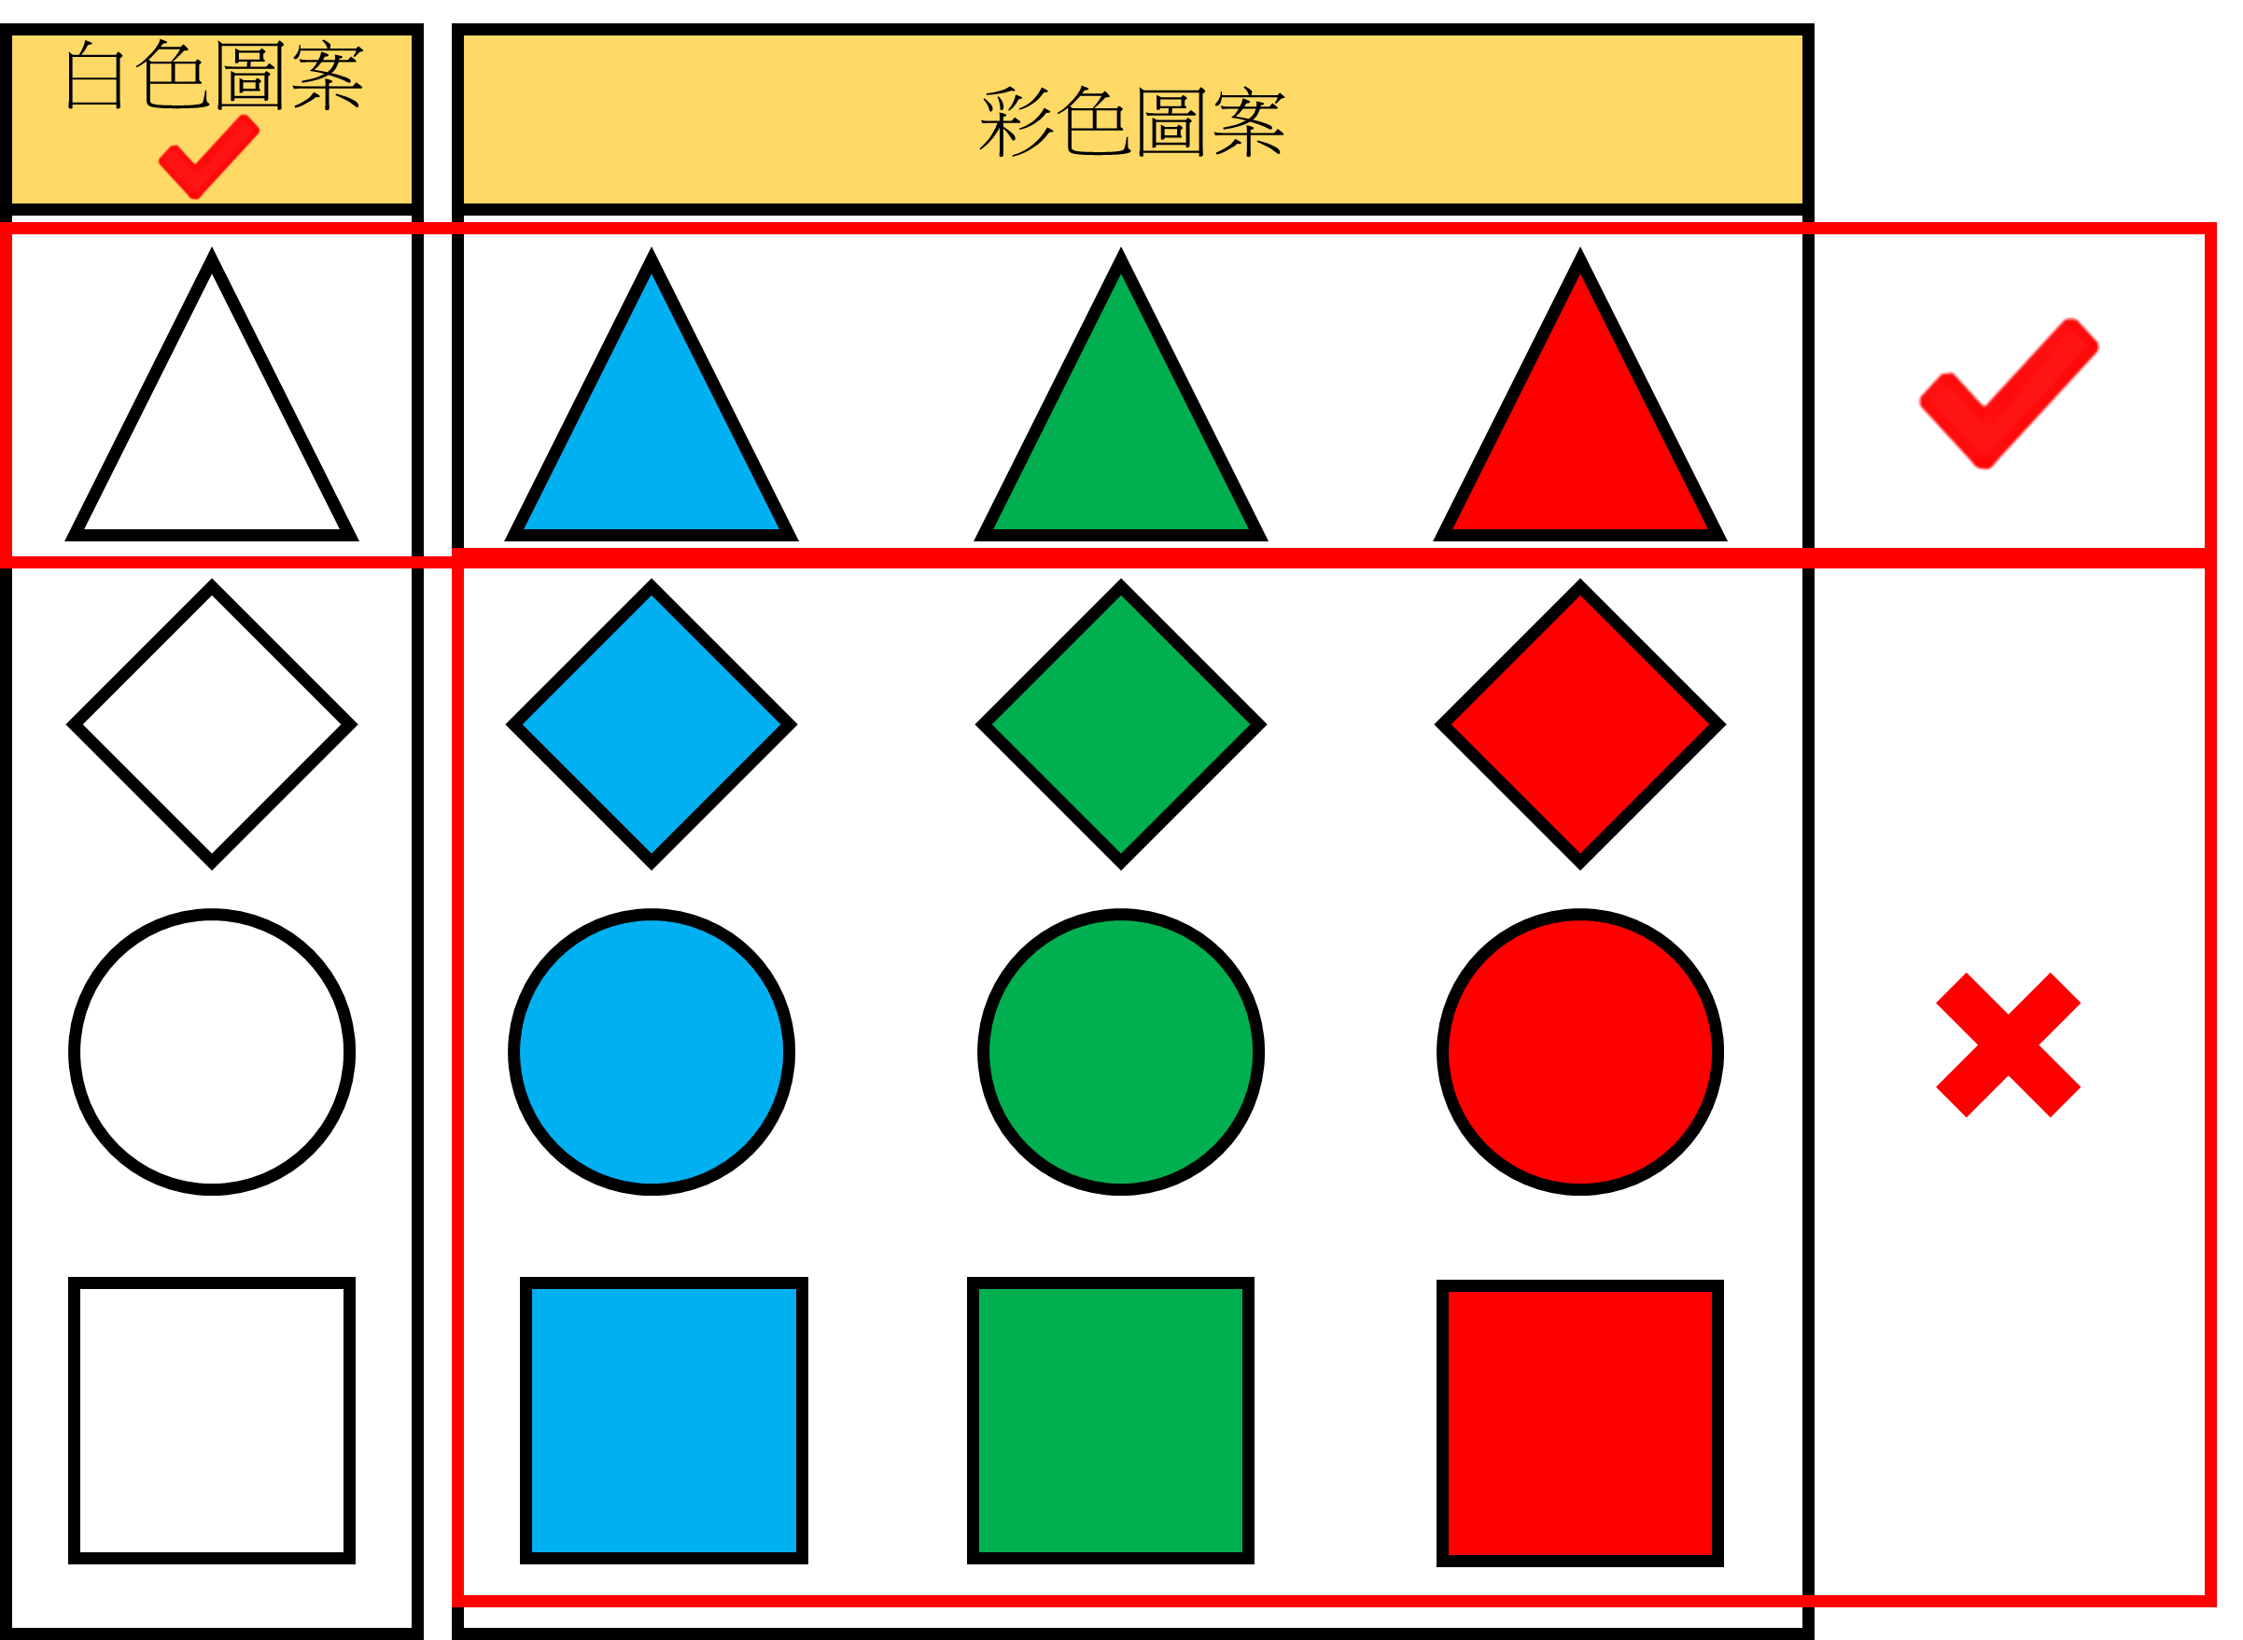
任務：
判斷您看到的圖形是否為白色，同時也判斷圖形是否為三角形
看到白色或三角形的圖形按O，其餘按X

Notes:
按8後跳下一頁

Slide 5
圖形播放前會出現黑色十字，
提醒您注意看螢幕

Notes:
按8後跳下一頁

Slide 6
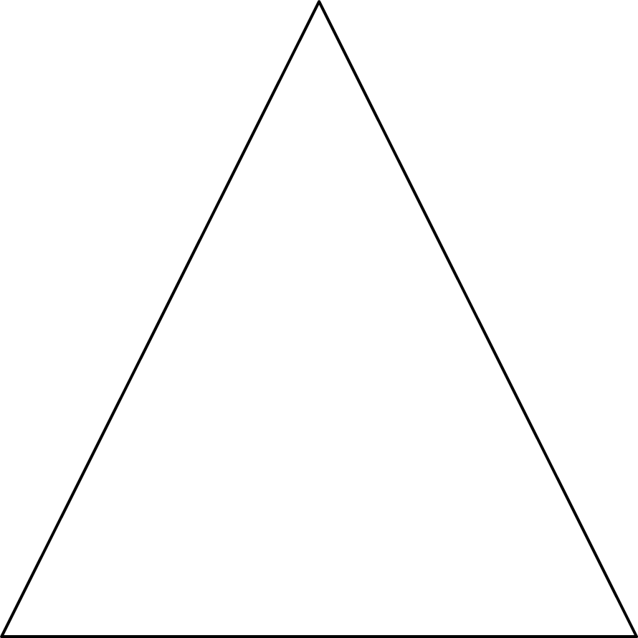
接著，電腦螢幕上會呈現一個圖形
注意：圖形呈現的時間長短不一定，請在圖形消失前正確作答

Notes:
按8後跳下一頁

Slide 7
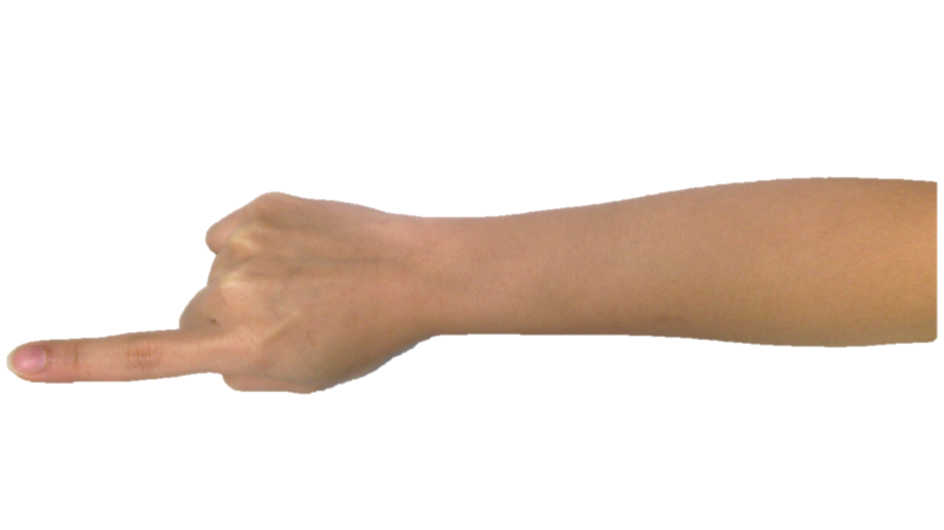
如果您看到白色或三角形的圖形，請按O

Notes:
按8後跳下一頁

Slide 8
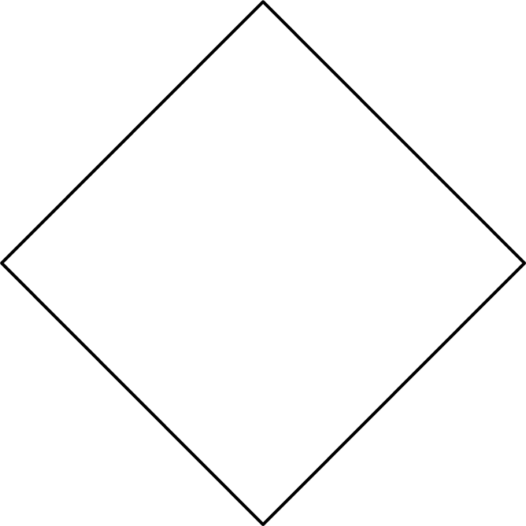
如果您看到白色或三角形的圖形，請按O

Notes:
按8後跳下一頁

Slide 9

如果您看到白色或三角形的圖形，請按O

Notes:
按8後跳下一頁

Slide 10

如果您看到不是白色而且三角形的圖形，請按X

Notes:
按2後跳下一頁

Slide 11
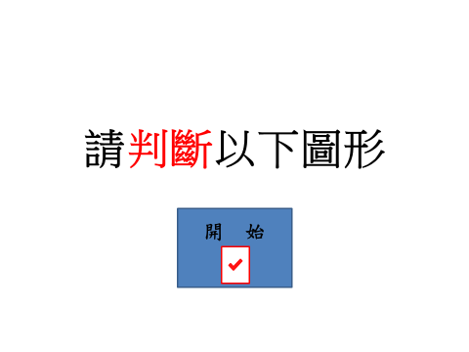
示範1

Notes:
按8後跳下一頁

Slide 12
示範1

Notes:
1秒後自動跳下一頁

Slide 13
示範1

Notes:
按8 或者 2秒 後跳下一頁

Slide 14
示範2

Notes:
按8後跳下一頁

Slide 15
示範2

Notes:
1秒後自動跳下一頁

Slide 16

示範2

Notes:
按2 或者 1.75秒 後跳下一頁

Slide 17
是否需要再次示範
結束練習
再次練習

Notes:
按８跳到下一頁
按２跳到PPT P3

Slide 18
練習題
開 始
略 過


Notes:
按8後跳下一頁
按2跳到PPT 36
練習題共 10 題

Slide 19
請判斷以下圖片
開 始
Notes:
按8後跳下一頁

Slide 20
Notes:
1秒後自動跳下一頁

Slide 21

Notes:
2秒後自動跳下一頁
或者
按2或8後跳下一頁
圖檔：P-1

Slide 22
Notes:
1 秒後自動跳下一頁

Slide 23
請判斷以下圖片
開 始
Notes:
按8後跳下一頁

Slide 24
Notes:
1秒後自動跳下一頁

Slide 25

Notes:
1.75 秒後自動跳下一頁
或者
按2或8後跳下一頁
圖檔：P-2

Slide 26
Notes:
1 秒後自動跳下一頁

Slide 27
請判斷以下圖片
開 始
Notes:
按8後跳下一頁

Slide 28
Notes:
1秒後自動跳下一頁

Slide 29

Notes:
1.5秒後自動跳下一頁
或者
按2或8後跳下一頁
圖檔：P-3

Slide 30
Notes:
1 秒後自動跳下一頁

Slide 31
練習題施測結果
答對題數
錯誤題數
答對平均反應時間
我瞭解了
Notes:
按８跳到下一頁
「答對平均反應時間」記錄答對題的平均反應時間(秒)

Slide 32
是否需要再次練習
結束練習
再次練習

Notes:
按８跳到下一頁
按２跳到PPT P18

Slide 33
請在圖形消失前正確作答
Notes:
本畫面出現時機：練習題中圖形消失了，但個案沒有按任何一個反應鍵。
按8後跳到錯誤的那題練習題

Slide 34

錯誤
正確規則：
看到白色或三角形的圖形，請按✓
不是白色而且不是三角形的圖形，請按X
我瞭解了
Notes:
本畫面出現時機：這部分練習題中只要答錯就跳出此一畫面。
按8後跳回答錯的那題

Slide 35

請休息片刻 正式測驗將於20秒後開始進行 ○○○○○○○○○○○○○○○○○○
Notes:
20秒後，或者 按8 可跳到下一頁

Slide 36
正式測 驗
開始測驗
Notes:
按８跳下一頁
正式測驗中，如果同一個畫面停留時間超過30秒，則停止測驗。並跳到PPT 49

Slide 37
請判斷以下圖片
開 始
Notes:
按8後跳下一頁

Slide 38
Notes:
1秒後自動跳下一頁

Slide 39

Notes:
1秒後自動跳下一頁
或者
按2或8後跳下一頁
圖檔：F-1

Slide 40
請判斷以下圖片
開 始
Notes:
按8後跳下一頁

Slide 41
Notes:
1秒後自動跳下一頁

Slide 42
Notes:
2秒後自動跳下一頁
或者
按2或8後跳下一頁
圖檔：F-2

Slide 43
請判斷以下圖片
開 始
Notes:
按8後跳下一頁

Slide 44
Notes:
1秒後自動跳下一頁

Slide 45
Notes:
2秒後自動跳下一頁
或者
按2或8後跳下一頁
圖檔：F-3

Slide 46
測驗結束
感謝您的作答
觀看測驗結果
Notes:
按8跳至下一頁

Slide 47
施測結果
 | 練習題 | 正式測驗
答對題數
錯誤題數
答對平均反應時間
我瞭解了
Notes:
按8跳到「受測者資料管理」頁面

